Slide 1
Мировые финансовые рынки и макроэкономическая конъюнктура
II квартал 2012 г.
Леонид Григорьев
Зам. генерального директора, РЭА;
Профессор, НИУ-ВШЭ
Алексей Иващенко
Начальник отдела макроанализа, РЭА;
Исследователь, НИУ-ВШЭ
28 июня НИУ-ВШЭ, Москва

Slide 2
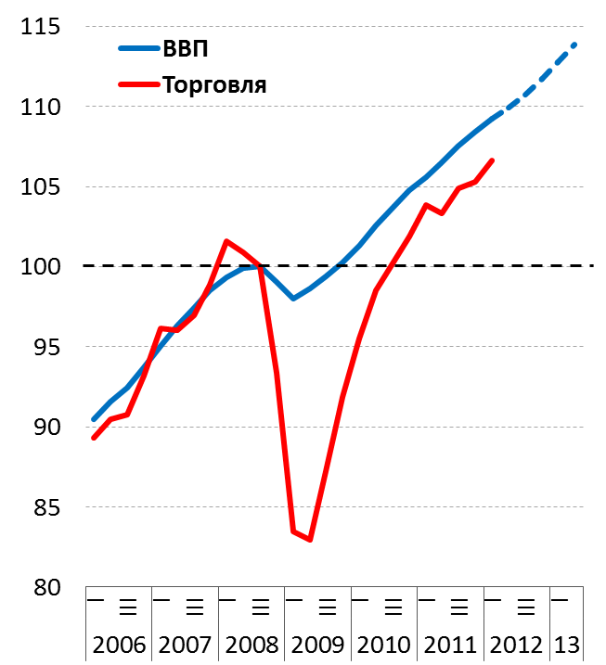
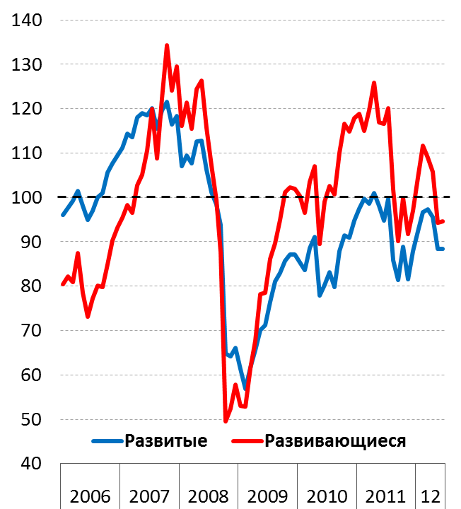
Рост мировой экономики в последние 2 года не приводит к устойчивому росту фондовых индексов
Мировой ВВП и мировая торговля; III кв. 2008 = 100; I кв. 2006 – II кв. 2013 (п)
Индексы MSCI по типам рынков; авг. 2008 = 100; янв. 2006 – июн. 2012
МИРОВАЯ ЭКОНОМИКА
Источник: Oxford Economics (ВВП и прогноз), CPB World Trade Monitor (торговля), MSCI (индексы) // TR Datastream

Slide 3
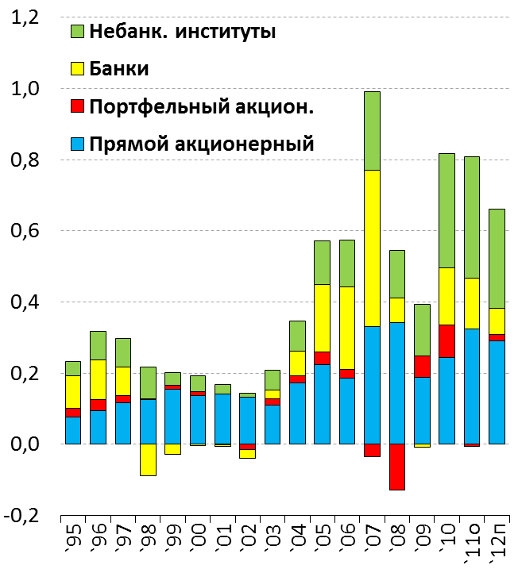
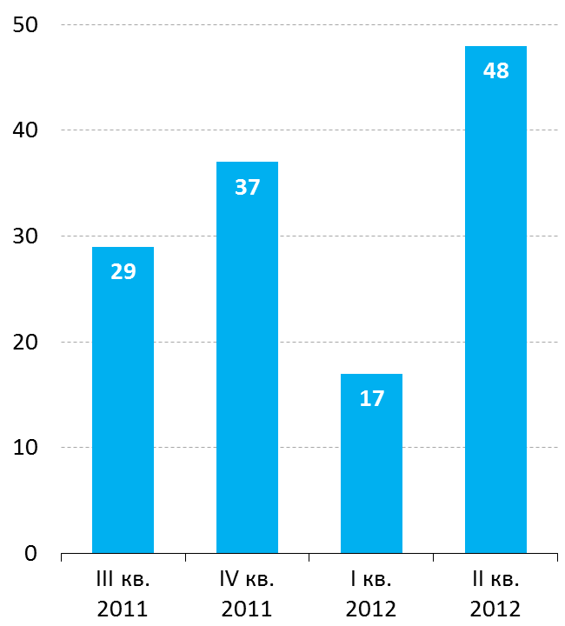
Приток капитала на развивающиеся рынки вновь замедляется, причина – кризис в Европе
Чистый приток частного капитала на развивающиеся рынки, трлн. долл.
Доля инвесторов в развив. рынки, счит. кризис в Европе ключевым риском, %
МИРОВАЯ ЭКОНОМИКА
Источник: IIF (потоки капитала), Barclays Capital (ежеквартальный опрос инвесторов)

Slide 4
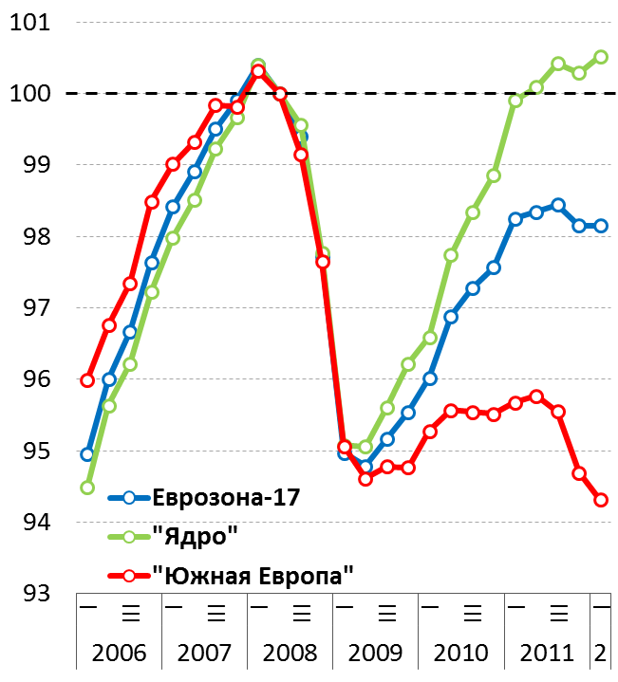
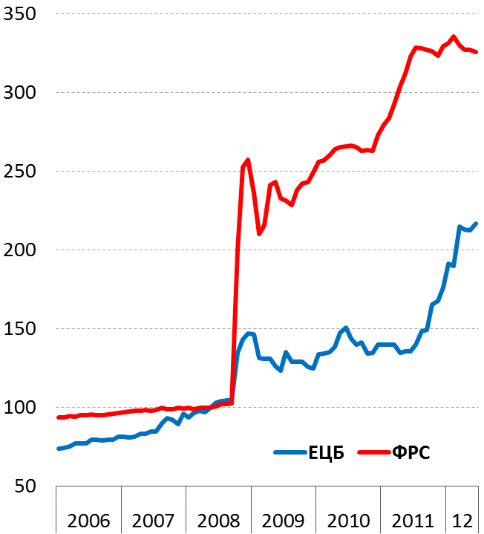
«Отложенное» количественное ослабление в Европе не способно стимулировать рост экономик
ВВП Еврозоны и различных ее регионов; II кв. 2008 = 100; I кв. 2006 – I кв. 2012
Активы ЕЦБ и ФРС; II кв. 2008 = 100; янв. 2006 – июн. 2012
ЕВРОПА
«Ядро»: Германия, Франция, Бельгия, Голландия, Австрия «Южная Европа»: Италия, Испания, Португалия, Греция, Кипр
Источник: Евростат и национальные статорганы (ВВП), TR Datastream (активы центробанков)

Slide 5
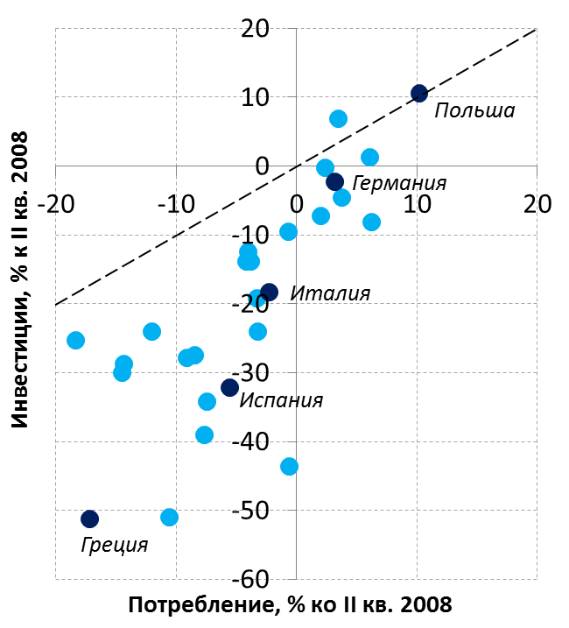
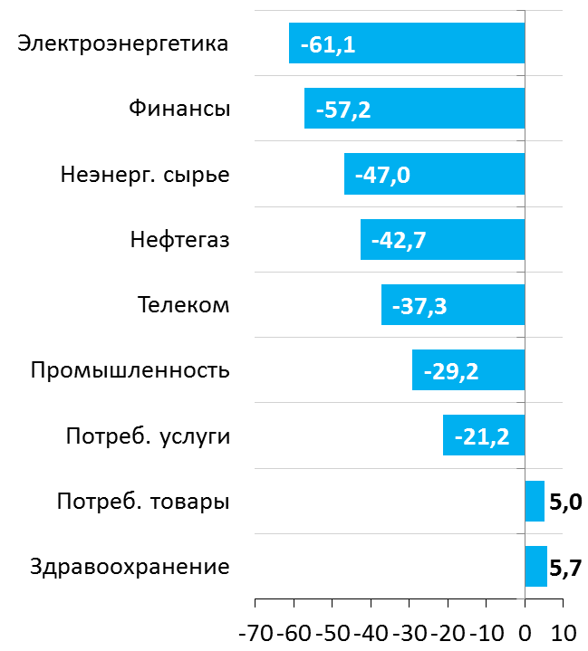
Динамика фондовых рынков в ЕС отражает относительную устойчивость потребления в кризис
Потребление семей и инвестиции в основной капитал в странах ЕС, I кв. 2012
Отраслевые индексы рынка акций в Европе; июнь 2012 к августу 2008 в %
ЕВРОПА
Источник: Евростат (потребление и инвестиции), Thomson Reuters (индексы рынка акций)

Slide 6
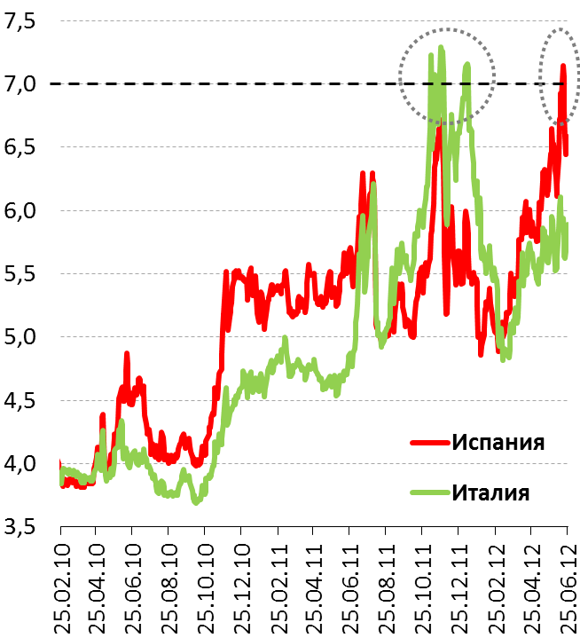
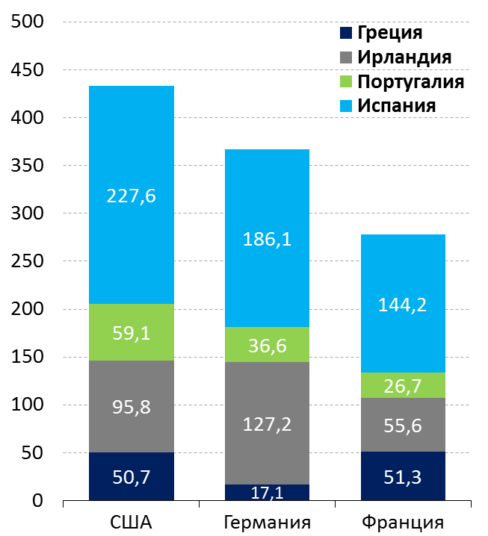
Негативные для банков сценарии развития кризиса в Европе могут реализоваться в любой момент
Доходность по 10-летн. гособлигациям Италии и Испании, фев’10 – июн’12, %
Exposure банковских систем на обяз-ва стран GIPS, млрд. долл., IV кв. 2011
ЕВРОПА
Источник: Thomson Reuters Datastream (ставки), BIS (exposure)

Slide 7
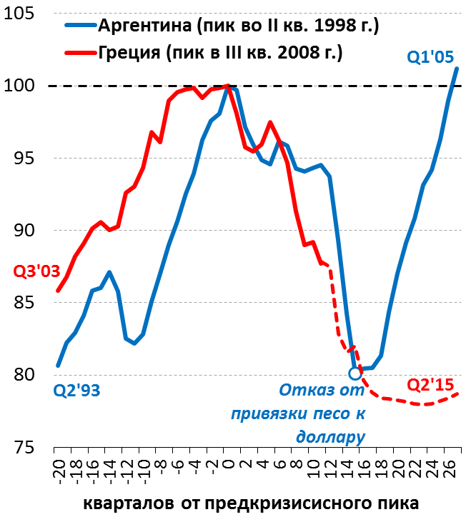
Выход из еврозоны, даже в случае Греции, далеко не гарантирует стабильное восстановление экономики
Реальный ВВП Греции и Аргентины во время долг. кризиса, предкриз. пик = 100
Доля регионов в экспорте и темп прироста их ВВП, средн. за 5 след. лет, %
Направления экспорта | Аргентина, 2001 |  | Греция, 2011
 | % в эксп. | Рост ВВП, % | % в эксп. | Рост ВВП, %
Африка и БВ | 8,8 | 5,5 | 10,0 | 4,7
АТР | 14,5 | 6,3 | 5,4 | 5,7
Австралия и Океания | 0,3 | 2,5 | 0,5 | 3,0
Европа | 18,7 | 3,2 | 70,9 | 1,7
Латинская Америка | 44,4 | 2,4 | 0,9 | 3,9
Северная Америка | 11,7 | 2,7 | 5,8 | 2,3
Прочие страны | 1,6 | 4,0 | 6,4 | 3,8
Взвеш. прирост ВВП | 3,4 |  | 2,2
ЕВРОПА
См. РЭА Weekly от 22 июня 2012 г.: http://www.rosenergo.gov.ru/activity/analitics/weekly.php
Источник: Oxford Economics (прогноз ВВП Греции), нац. статорганы (ВВП), UN (экспорт) // TR Datastream

Slide 8
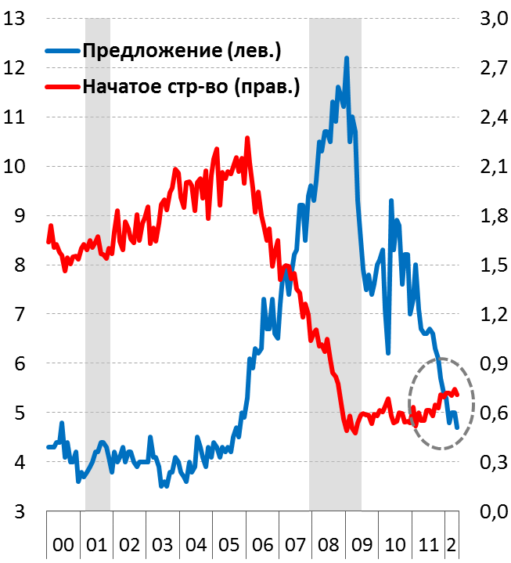
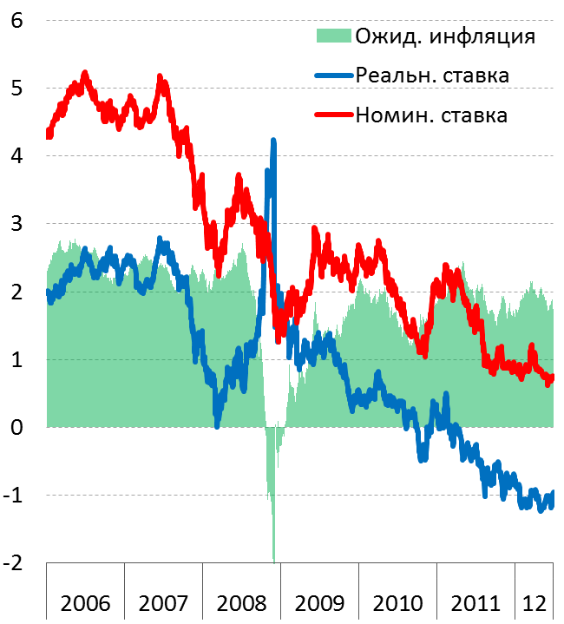
Позитивные ожидания в отношении США связаны с рынком жилья и «дешевыми дефицитами»
Запас домов (мес. продаж) и начатое стр-во (млн. шт. в год выраж.), янв’00 – май’12
Номин. и реальн. ставки по 5Y UST и breakeven inflation, %, янв’06 – июн’12
США
См. РЭА Quarterly от II кв. 2012 г.: http://www.rosenergo.gov.ru/activity/analitics/quarterly.php
Источник: FRED (рынок жилья), US Treasury (ставки по гособлигациям)

Slide 9
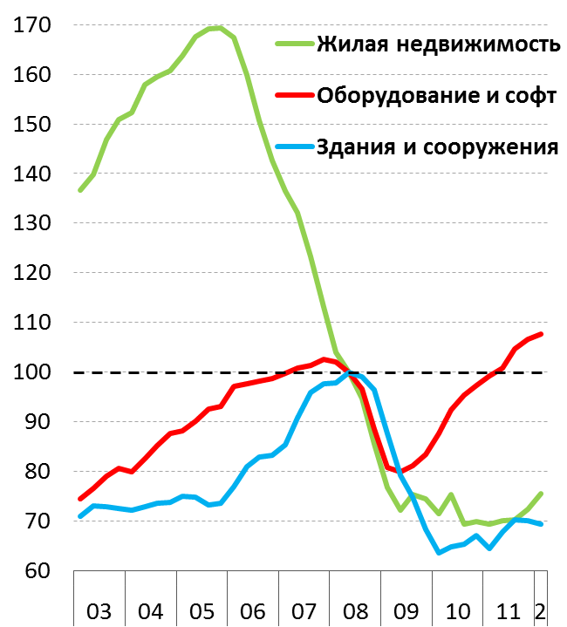
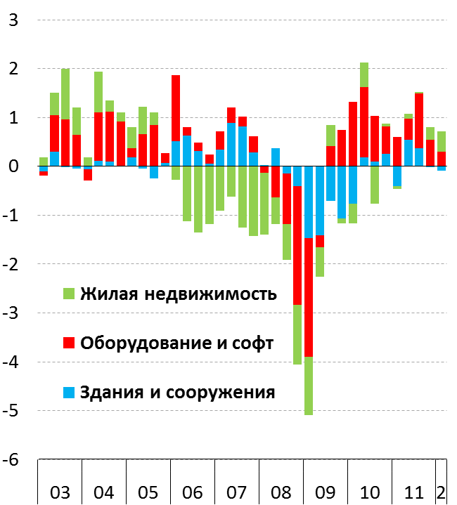
Оживление рынка жилья поможет компенсировать замедление роста инвестиций в оборудование
Инвестиции в основной капитал по напр., II кв. ’08 = 100, I кв. ’03 – I кв. ’12
Вклад инвестиций в основной капитал в прирост ВВП, п.п., I кв. ’03 – I кв. ’12
США
Источник: BEA

Slide 10
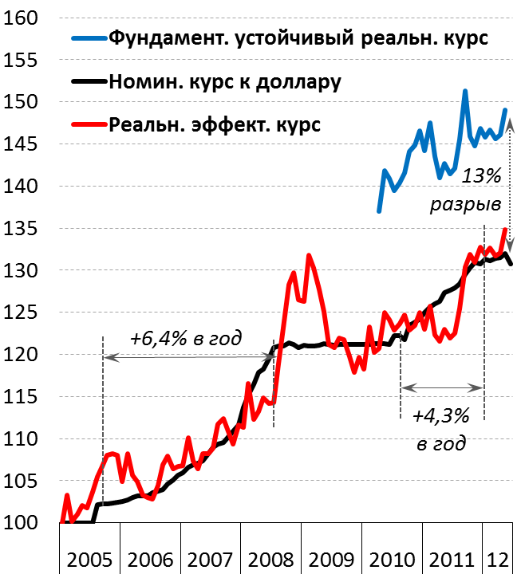
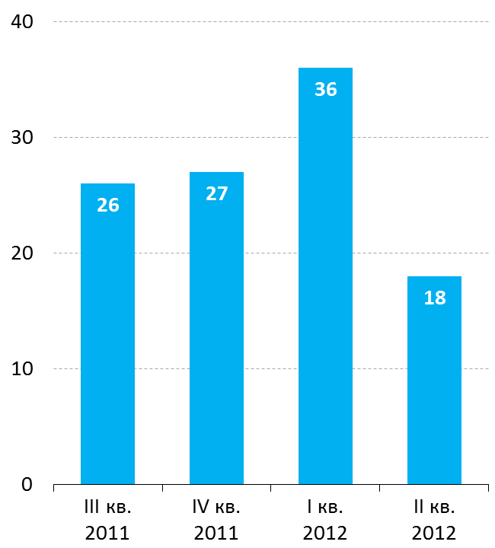
Опасения резкого замедления в Китае ослабевают – это реакция на традиционные стимулирующие меры
Номинальный, реальный и фундамент. устойч. курс юаня (IIE), янв’05 – июн’12
Доля инвесторов в развив. рынки, счит. возм. кризис в Китае ключев. риском, %
КИТАЙ
Примечание: номинальный курс января 2005 г. = 100
Источник: TR Datastream (ном. и реальн. курс), IIE (оценки устойчивого курса), Barclays Capital (опрос инвесторов)

Slide 11
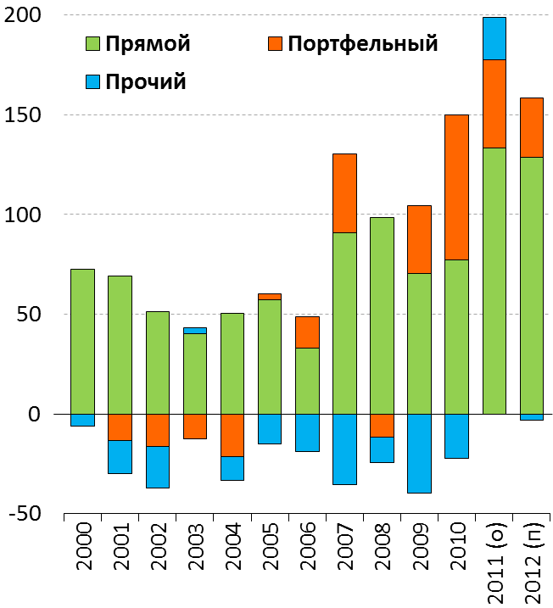
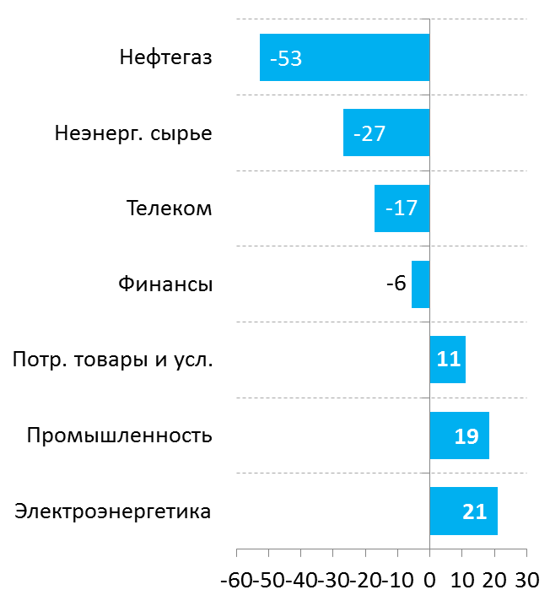
Активный приток капитала в ЛА финансирует рост вложений в промышленность и инфраструктуру
Чистый приток частного капитала в Лат. Америку, млрд. долл., 2000 – 2012 (п)
Отраслевые индексы рынка акций в Лат. Америке; июнь 2012 к августу 2008 в %
ЛАТИНСКАЯ АМЕРИКА
Источник: IMF (приток капитала), Thomson Reuters Datastream (индексы акций)

Slide 12
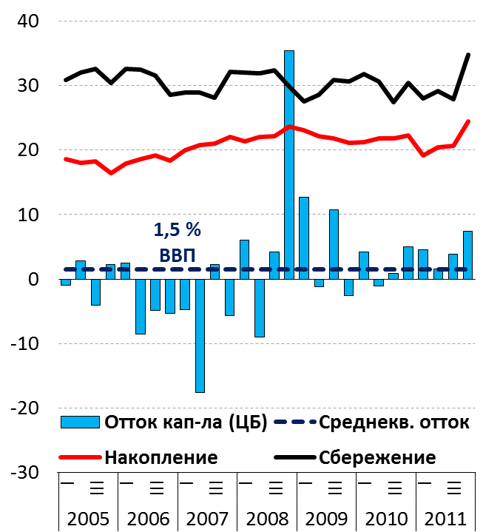
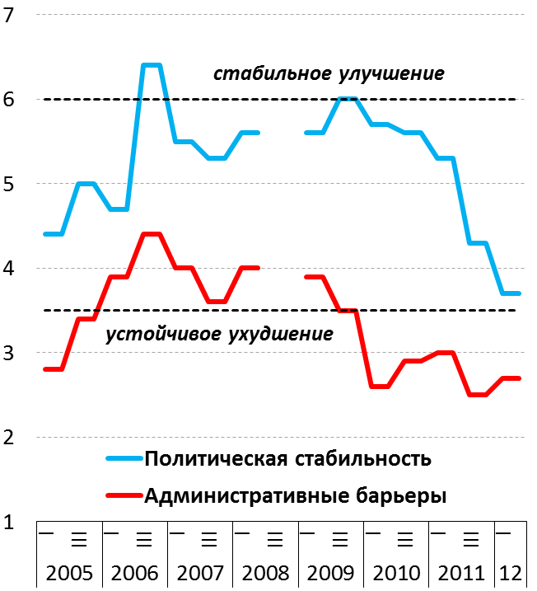
Россия все в меньшей степени интересна инвесторам как направление долгосрочного вложения средств
Национальное сбережение, накопление и отток капитала, % ВВП, I кв. 05 – IV кв. 11
Компоненты индекса настроений иностр. инвесторов в РФ (CES Ifo); I кв. 05 – II кв. 12
РОССИЯ
Источник: ЦБ РФ (оценка оттока), ФСГС (ВВП, инвестиции, сбережение), CES Ifo Group (опросы инвесторов)

